Slide 1
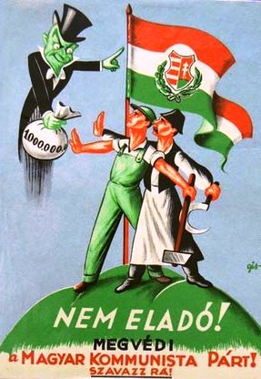
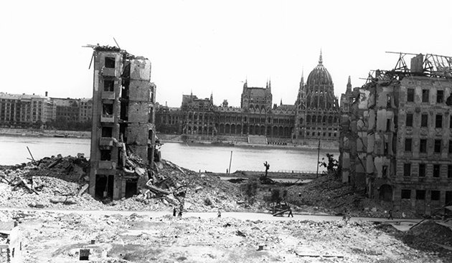
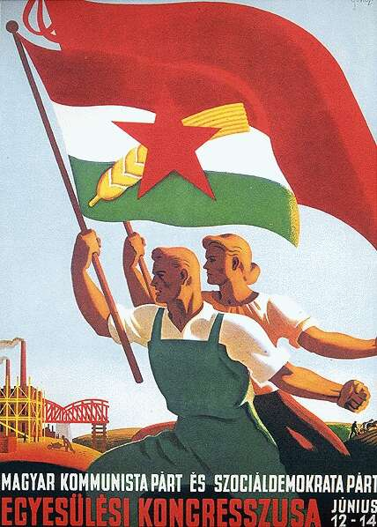
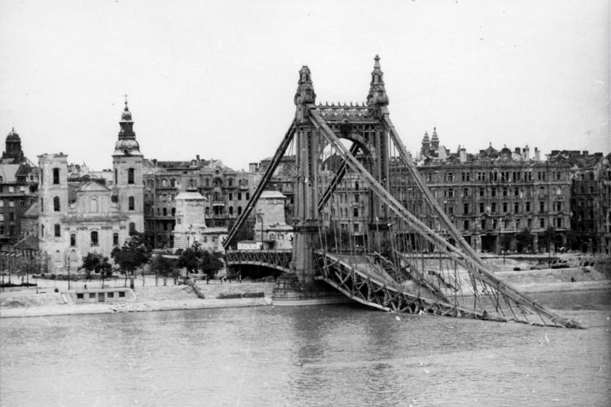
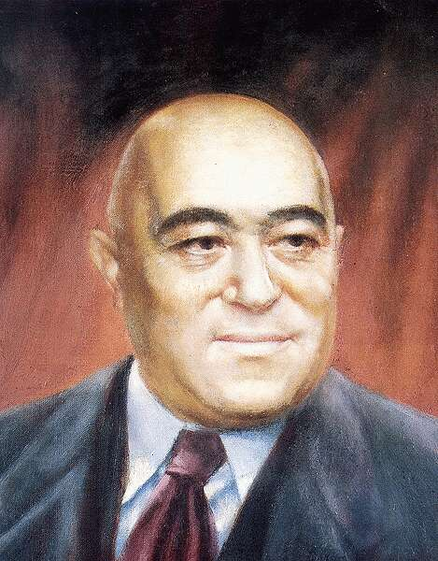
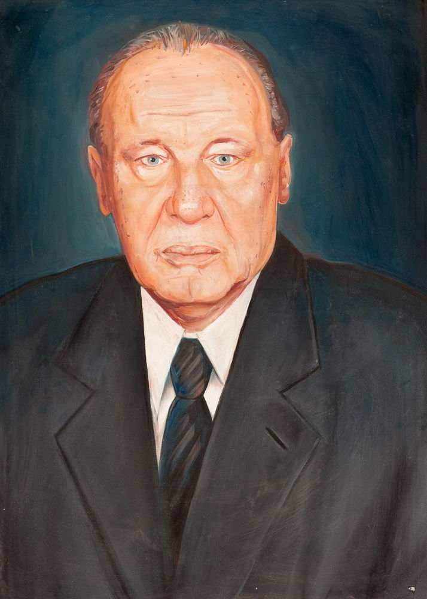
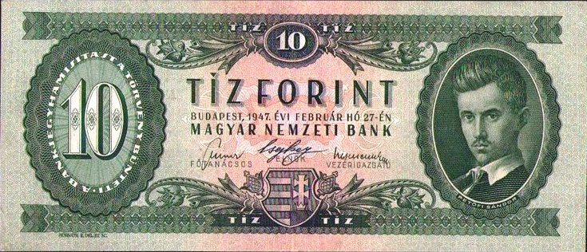
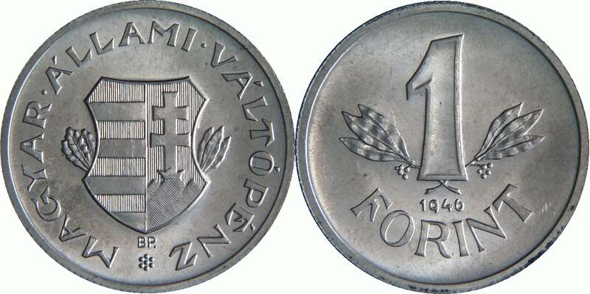
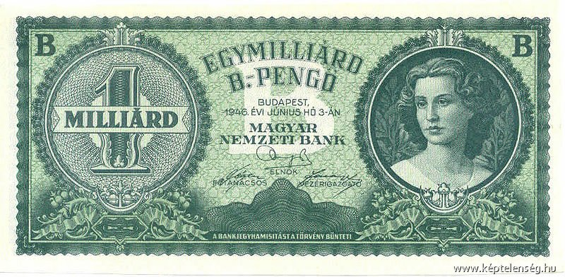
MAGYARORSZÁG A SZOVJET TÁBORBAN
1945 - 1990

Slide 2
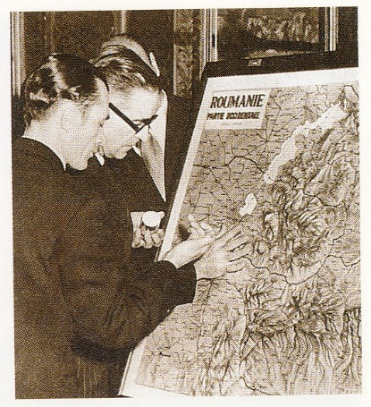
Magyarország szovjetizálása
A párizsi béke
A háborús vereség ellenére a magyar közvélemény abban bízott, hogy az országhatárait a párizsi békekonferencia Trianonnál igazságosabban húzza meg.
Abban reménykedtek, hogy a határok mentén élő magyarlakta területeket visszacsatolják hazánkhoz.
Ugyanakkor intőjel volt, hogy a fegyverszünet előírta: az 1938-1941 közötti területgyarapítások érvénytelenek.
Végül 1947 február 10-én Párizsban aláírták a békeszerződést.
Ebben csak egy ponton módosították a trianoni határokat, ráadásul ott is hazánk rovására: Pozsonytól délre három falut át kellett adnunk Csehszlovákiának.

Slide 3
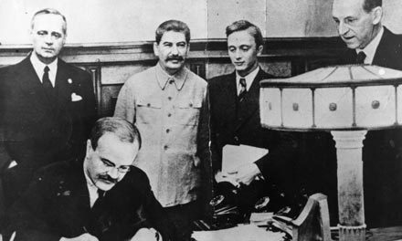
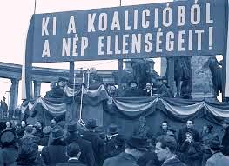
A háborúban okozott károk miatt jóvátételt kellett fizetnünk a Szovjetunió, Csehszlovákia és Jugoszlávia javára.
A szovjet csapatoknak a békekötés után el kellett volna hagyniuk Magyarországot. Mivel azonban Ausztriában maradtak szovjet katonák, ezért a szerződés lehetővé tette, hogy továbbra is állomásozzanak hazánkban megszállók.
A békeszerződés aláírása Párizsban.
Látsz olyan történelmi személyt, akit
felismersz a képen?
A „Szalámitaktika”
Miután a Magyar Kommunista Párt (MKP) a hatalmat demokratikus úton nem tudta megszerezni, más módszerekhez folyamodott. Első fontos célja azvolt, hogy felmorzsolja (vagy ahogyan vezetője, Rákosi Mátyás fogalmazott; ,,felszeletelje'') a kisgazdapártot. Ez volt a szalámitaktika, melynek során újabb és újabb kisgazdákat vádoltak meg hazaárulással és demokrácia ellenességgel.

Slide 4
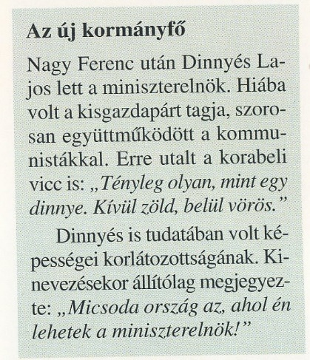
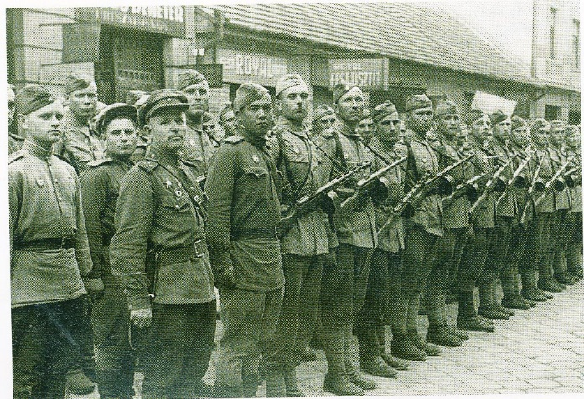
A kommunisták hatalmas tüntetéseken és az újságok hasábjain követelték az ,,árulók” eltávolítását.
Ennek a nyomásnak a kisgazdák nem tudtak ellenállni: a megvádolt politikusokat sorra kizárták a pártból.
Később más kisgazda vezetőket koholt vádak alapján perbe fogtak.
A megszálló szovjet csapatok hazánkban.
1941 májusában megvádolták Nagy Ferencet is, aki kénytelen volt lemondani a miniszterelnökségről.
Az új kormányt ismét egy kisgazda politikus alakította meg. ő azonban valójában együttműködött a kommunista párttal, ugyanis az MKP-nak minden pártban voltak beépített emberei.

Slide 5
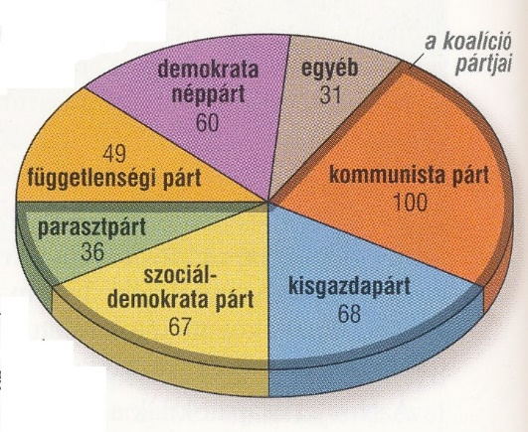
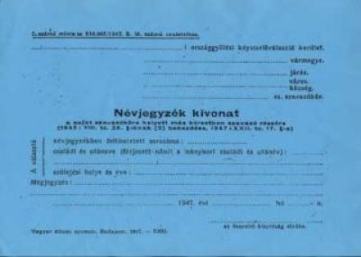
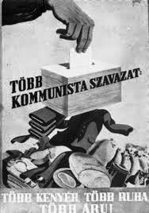
A „kékcédulás” választás és következményei
1947 augusztusára új választásokat írtak ki.
Az 1945-östől eltérően ezen már számos visszaélés történt.
Például a választók összeírásakor a jobboldalinak tartott személyeket sok helyütt ,,kifelejtették'' a listából.
A kommunisták nem riadtak vissza a választási csalásoktól sem.
A törvény lehetővé tette, hogy a
lakóhelytől távol is lehessen szavazni.
Erre a célra alkalmazták az ún. kék cédulákat. Sok kommunista teherautóval járt faluról falura, és hamis kék cédulákkal több helyen is szavazott.
Ennek ellenére a párt alig ért el jobb eredményt, mint 1945-ben.
Ezzel azonban az MKP már a legerősebb párt lett a parlamentben, hiszen a kisgazdapártot sikerült feldarabolnia.
Az országgyűlési képviselők pártok szerinti megoszlása az 1947-es választás után.

Slide 6
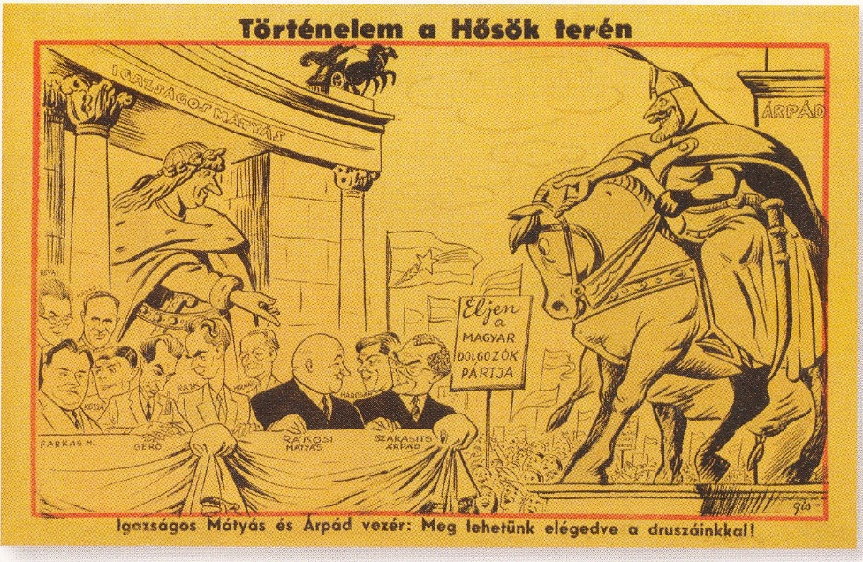
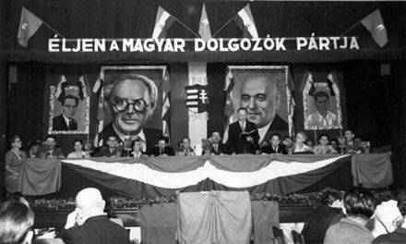
Az egypártrendszer kialakítása
Bár a kommunisták csaltak a választásokon‚ mégis ők vádoltak meg másokat visszaélésekkel. Sikerült is elérniük, hogy az egyik legjelentősebb ellenzéki párt képviselőit kizárják a parlamentből.
Ezt látva a többi párt sem mert fellépni az
MKP növekvő hatalmával szemben.
Rákosi ezután saját legközelebbi szövetségesei, a szociáldemokraták ellen indított támadást.
Korabeli karikatúra az MDP
megalakulása alkalmából.
Előbb számos „jobboldalinak'' bélyegzett politikust kizáratott a pártból, majd 1948-ban az MKP és a szociáldemokrata párt egyesült. Megalakult a Magyar Dolgozók Pártja (MDP), amelynek vezetője Rákosi lett.
Ezzel a lépéssel a szociáldemokrata pártot gyakorlatilag megsemmisítették.
A két párt vezetői láthatóak a középpontban
Szakasits Árpád és Rákosi Mátyás

Slide 7
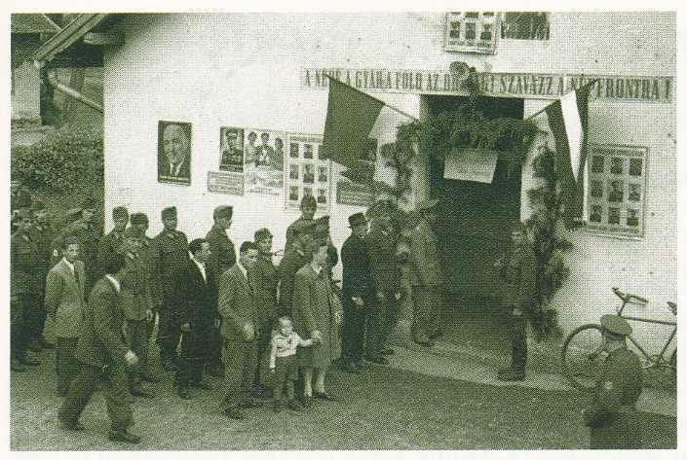
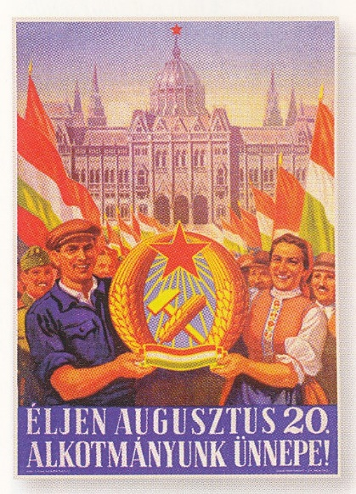
Ezt követően a demokratikus pártok összefogásának ürügyével a kommunisták létrehozták az ún. Népfrontot.
Ebben csak az MDP-vel együttműködő erők vehettek részt.
Az 1949-es választásokon a pártok helyett már csak a Népfrontra lehetett szavazni.
Az MDP-t kivéve az összes párt tevékenysége lassan megszűnt, és kialakult az egypártrendszer.
Életkép az 1949-es választásokról
A pártállam
1949 nyarán az országgyűlés elfogadta Magyarország első írott alkotmányát.
Ez elvileg megerősítette a demokratikus berendezkedést.
A gyakorlatban viszont az országgyűlés teljesen jelentéktelenné vált.
Évente csak néhány napot ülésezett, és szerepe csupán az volt, hogy az MDP javaslataira automatikusan rábólintson.
Átalakították a közigazgatást is.
Egy plakát korszakunkból, mely az új alkotmányt is
„népszerűsíti.

Slide 8
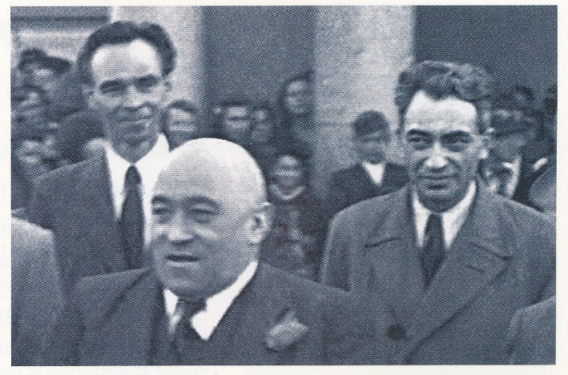
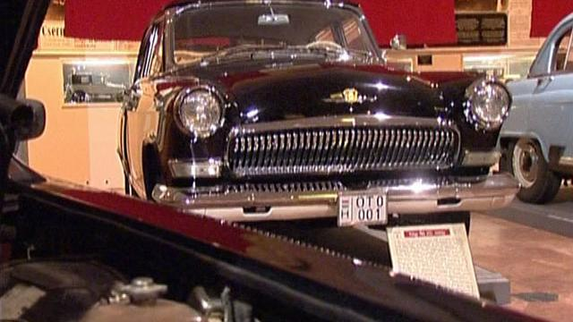
A városokban és a falvakban az önkormányzatok helyett szovjet mintára tanácsokat hoztak létre.
Ezek szintén a párt utasításait hajtották végre.
Az országot az immár egyedüli párt, az MDP irányította.
A párt hozott meg minden döntést (a politikai perekben még a bírósági ítéleteket is), az állami szervek pedig csak végrehajtottak azokat.
A párt és az állam összeolvadt.
Ezt a helyzetet nevezzük pártállami berendezkedésnek.
A legfontosabb döntéseket az MDP Politikai Bizottsága hozta meg.
Ennek tagjai közül is kiemelkedtek azok, akik a háború után tértek haza Moszkvából.
Rákosi Mátyás a párt főtitkáraként korlátlan hatalmat élvezett.
Mellette Gerő Ernőnek volt a legnagyobb befolyása.
Rajk László
Gerő Ernő
Rákosi Mátyás
A pártállam legfőbb vezetői
a 40-es évek végén.
Az 1950-es évek jellemző autói,
melyek jelképezték a hatalom erejét is.

Slide 9
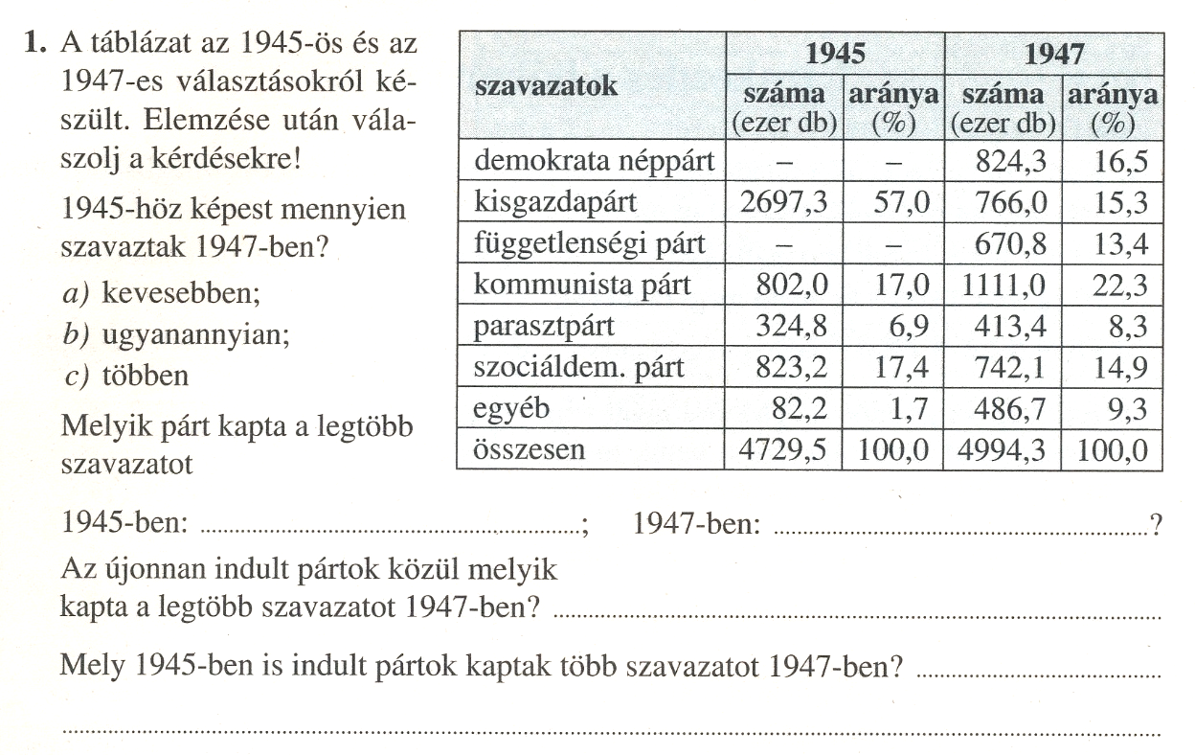
Miről is tanultunk?
a kisgazdapárt
a kommunista párt
a demokrata néppárt
a kommunista párt, a parasztpárt és más egyéb pártok

Slide 10
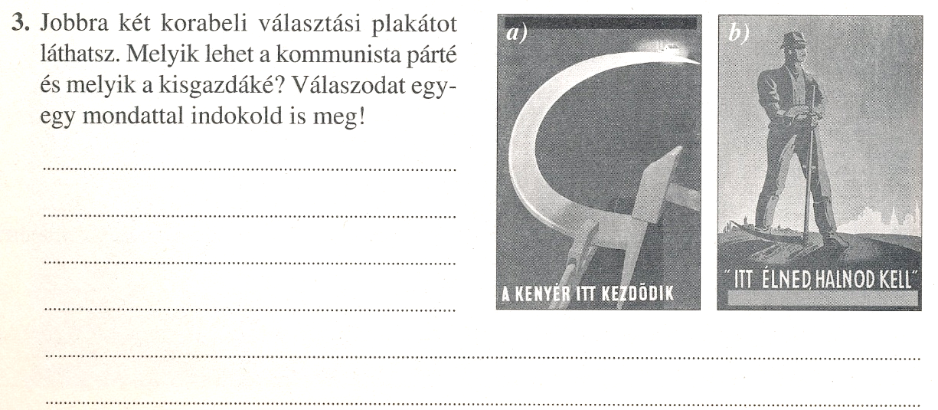
b
c
e
a
d
Az a). a kommunista párté.
A b). a kisgazdáké.
A sarló és kalapács a kommunista
párt jelképe. A földjén álló paraszt ember a kisgazdáké.

